Slide 1
Здоровьесберегающие технологии
Выполнила воспитатель «Прогимназии №81»
г. Сыктывкара
Цыкало Марина Ивановна

Slide 2
Что такое “технология”?
- совокупность приемов работы педагога
- Закономерность в использовании определенных приемов в работе, подчиненная единой цели.
Здоровьесберегающие технологии –
- это технологии, направленные на сохранение здоровья.

Slide 3
Здоровьесберегающая технология – это целостная система воспитательно-оздоровительных, коррекционных и профилактических мероприятий, которые осуществляются в процессе взаимодействия ребёнка и педагога, ребёнка и родителей.

Slide 4
Виды здоровьесберегающих технологий в дошкольном образовании:
• медико-профилактические;
• физкультурно-оздоровительные;
• технологии обеспечения социально-психологического благополучия ребенка;
• здоровьесбережения и здоровьеобогащения педагогов дошкольного образования;
• валеологического просвещения родителей;
• здоровьесберегающие образовательные технологии в детском саду.

Slide 5
Цель здоровьесберегающих технологий: - обеспечить дошкольнику возможность сохранения здоровья; - сформировать у него необходимые знания, умения и навыки по здоровому образу жизни; - научить использовать полученные знания в повседневной жизни.

Slide 6
Актуальность
Формирование здоровья детей - одна из основных проблем в современном обществе. Дошкольный возраст наиболее ответственный этап в жизни каждого человека. Именно в этом возрастном периоде закладываются основы здоровья. В настоящее время идёт постоянный поиск новых и совершенствование старых форм, средств и методов оздоровления детей в условиях дошкольных образовательных учреждений. Одним из таких методов является Су-Джок.

Slide 7
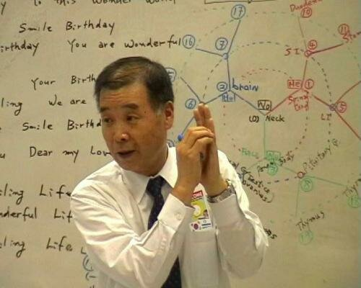
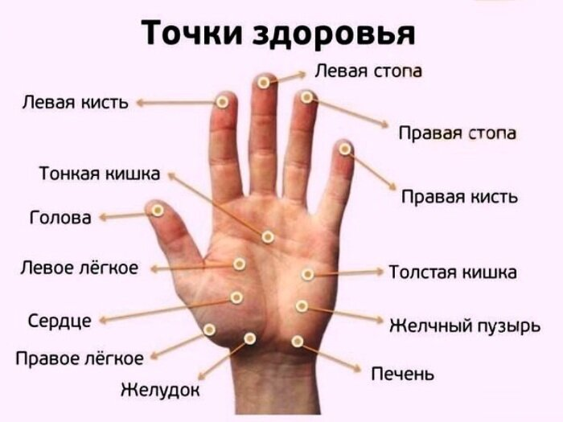
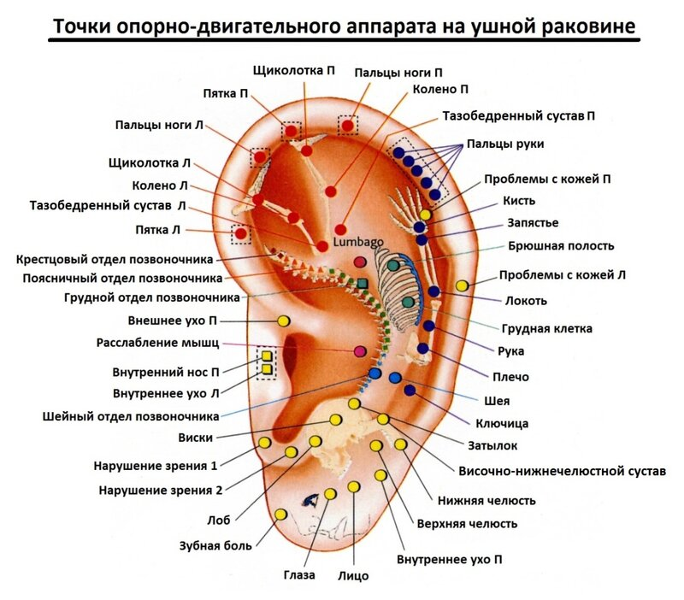
Су-Джок в переводе с корейского дословно означает Су – кисть, Джок – стопа. Сл-3 Метод Су-Джок терапии разработан корейским профессором Пак Чже Ву в 1986 году, обладает высокой эффективностью, безопасностью и простотой, базируется на традиционной акупунктуре и восточной медицине самооздоровления.

Slide 8
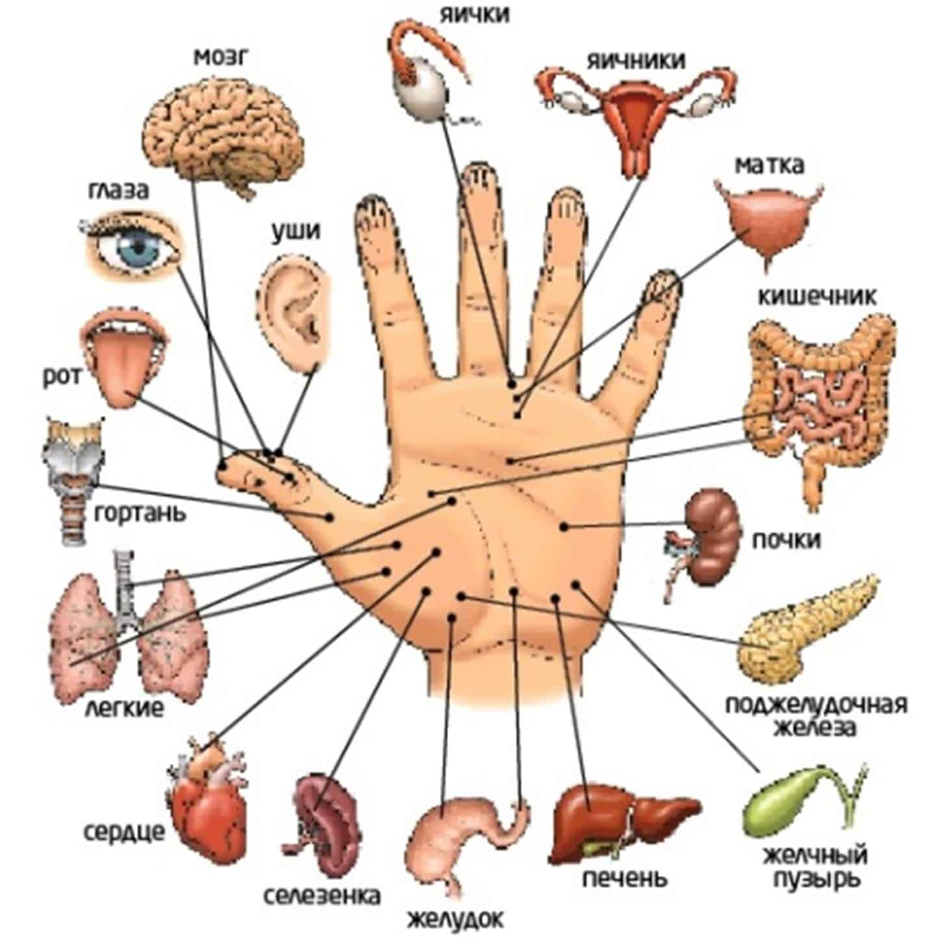
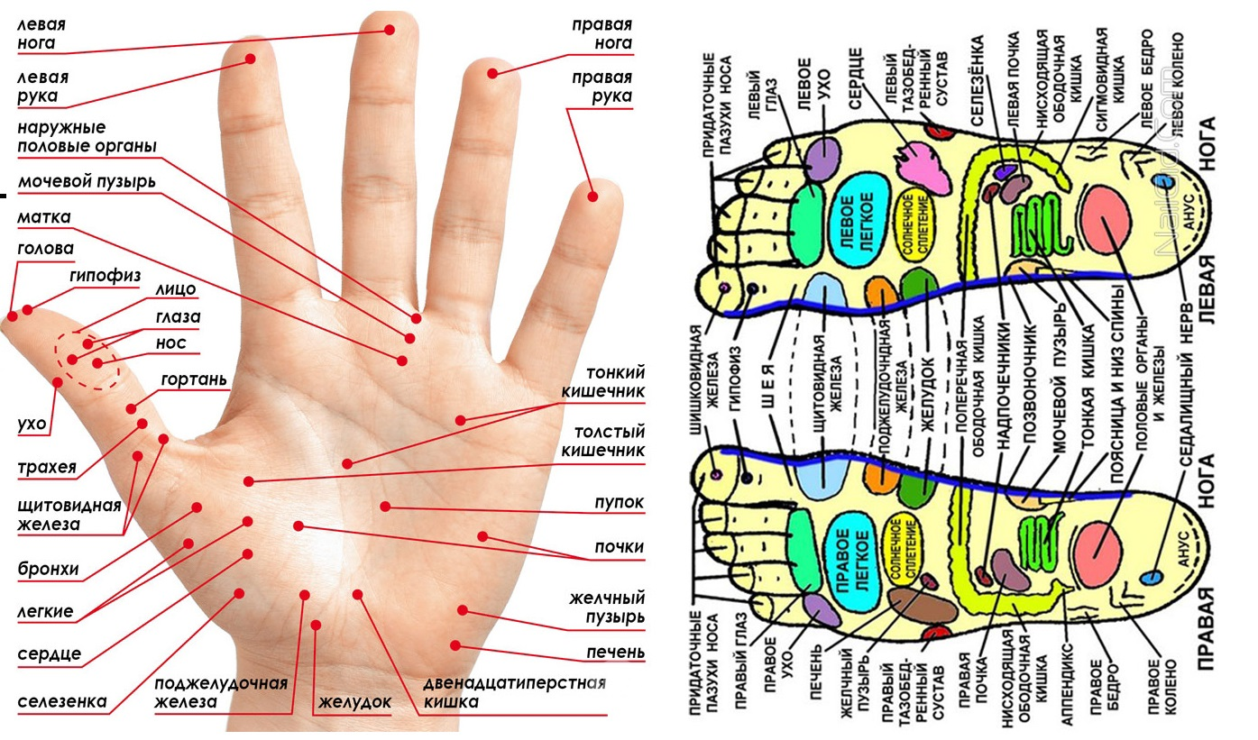
Оздоровительный эффект предлагаемого метода основан на том, что на теле человека имеются системы соответствия - участки тела, куда проецируется анатомическое строение человека в уменьшенном виде. Организм и системы соответствия активно взаимодействуют. Малейшая патология в органе отражается в зоне его проекции, а стимуляция этой зоны оказывает нормализующее действие на орган. Иными словами на кистях и стопах располагаются системы высокоактивных точек соответствия всем органам и участкам тела. Следовательно, воздействуя на определенные точки, можно влиять на соответствующий этой точке орган человека.
Например, тело человека имеет 5 условно отдельных частей: голова, две руки и две ноги. И у кисти руки, и у стопы ноги — по 5 пальцев, которые соответствуют 5 частям тела. Это сходство наглядно можно представить, рассмотрев собственную кисть. Максимально отставленный большой палец — это голова, мизинец и указательный пальцы — руки, а средний и безымянный — ноги.

Slide 9
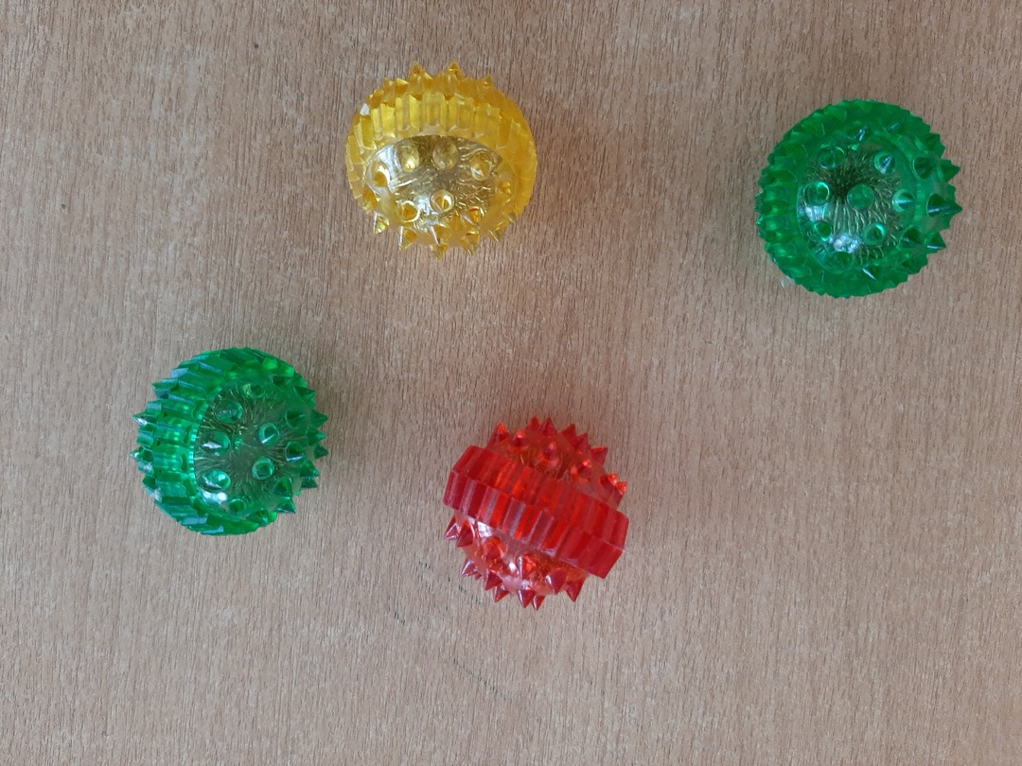
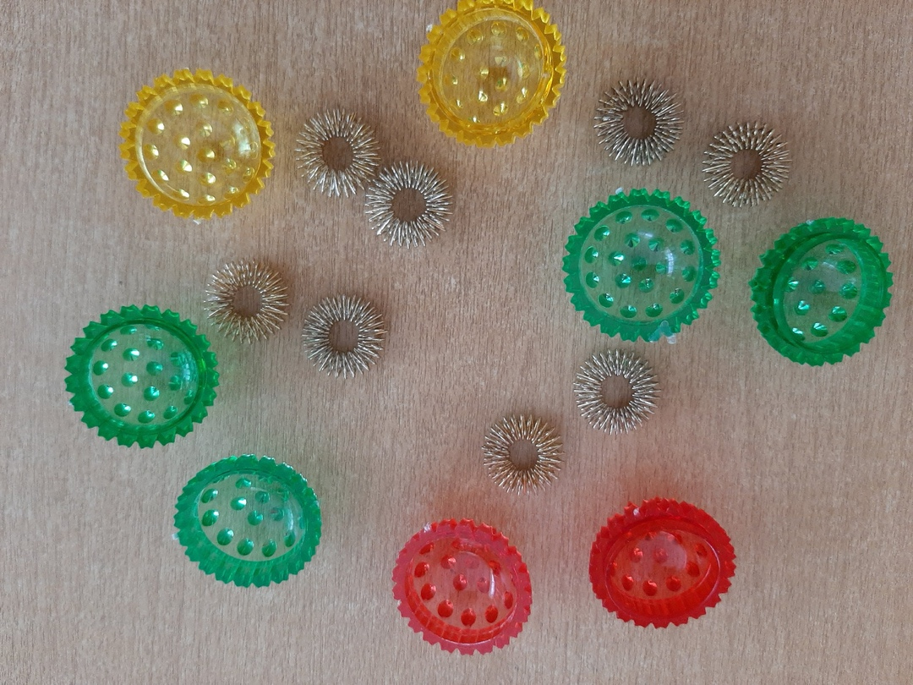
Из предлагаемых су-джок массажеров, наиболее приемлемым считается использование шариков с шипами и массажные металлические кольца, так как работа с ними не требует специальной подготовки и доступна для самостоятельного использования массажера ребенком.

Slide 10
Неоспоримыми достоинствами Су–Джок являются:
Высокая эффективность – при правильном применении наступает выраженный эффект.
Абсолютная безопасность – неправильное применение никогда не наносит вред – оно просто неэффективно.
Универсальность - Су–Джок могут использовать как и педагоги в своей работе, так и родители с детьми в домашних условиях.
Простота применения – для получения результата проводить стимуляцию биологически активных точек с помощью Су–Джок шариков (они свободно продаются в аптеках и не требуют больших затрат).
Занимаясь Су-Джок в детском саду, мы можем решить несколько задач одновременно:
Воздействие на биологически активные точки организма ребенка.
Лечение внутренних органов, нормализацию работы организма в целом.
Развитие мелкой моторики рук;
Развитие связной речи, автоматизировании звуков, стимулирование речевых зон коры головного мозга;
Развитие памяти, внимания;
Повышение иммунитета.

Slide 11
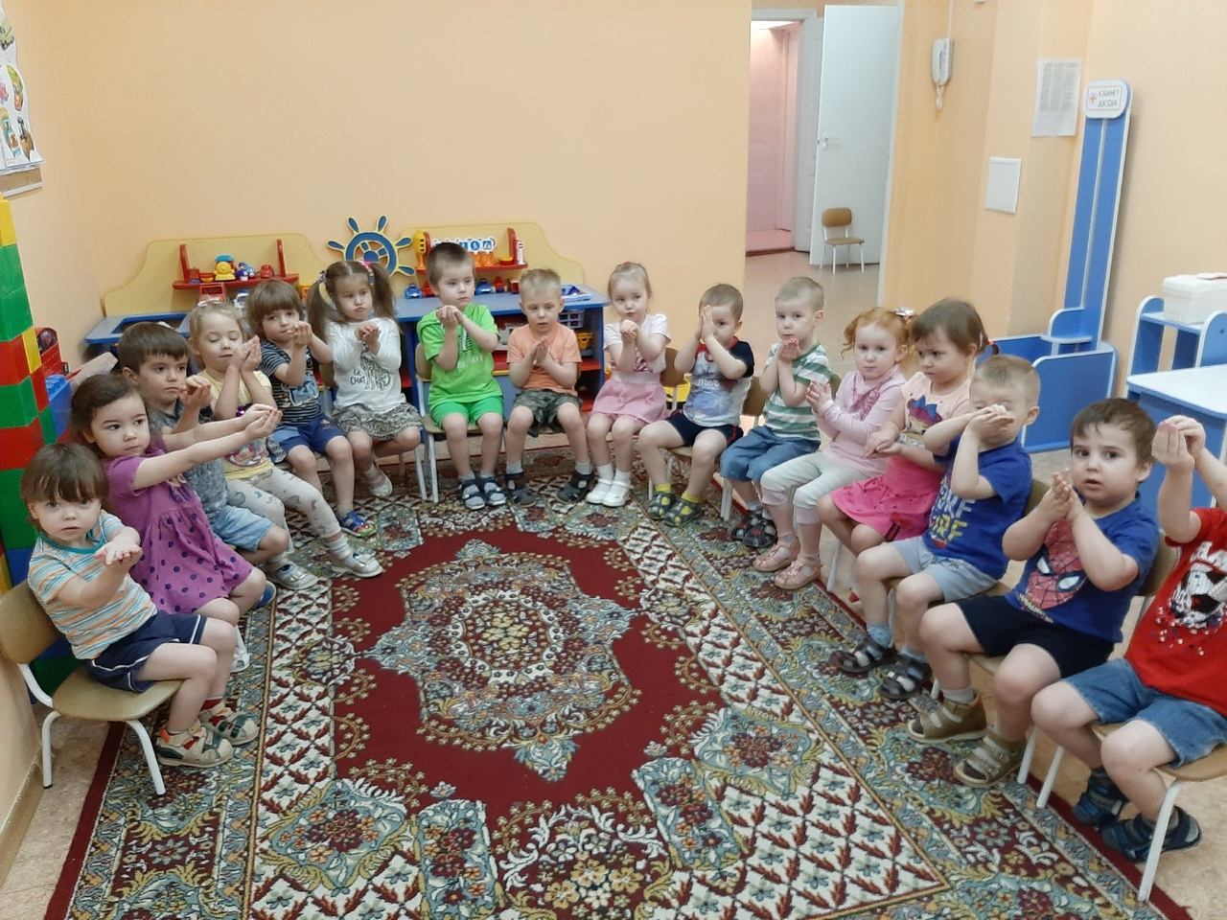
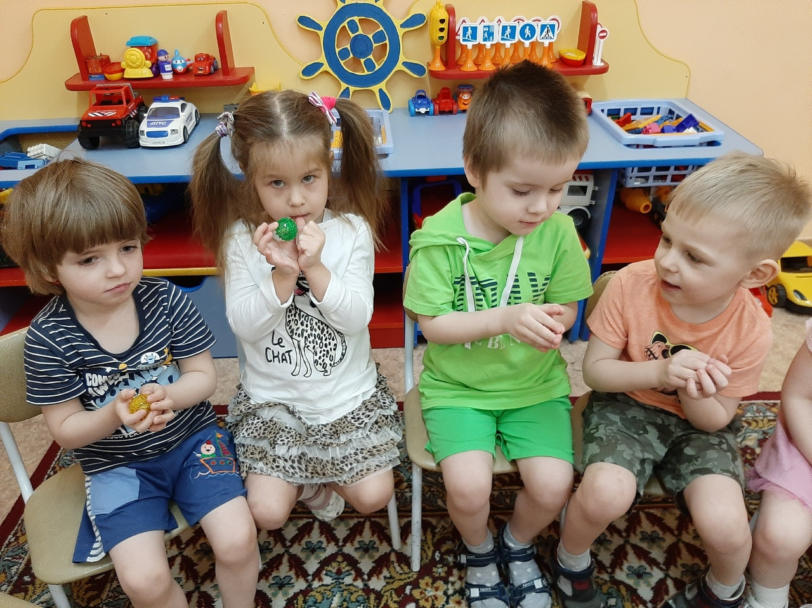
Применение:
- вращение массажного шарика между ладонями по часовой стрелке и против часовой стрелки (круговые движения);
- катать в ладонях вперёд и назад по всей поверхности (прямые движения);

Slide 12
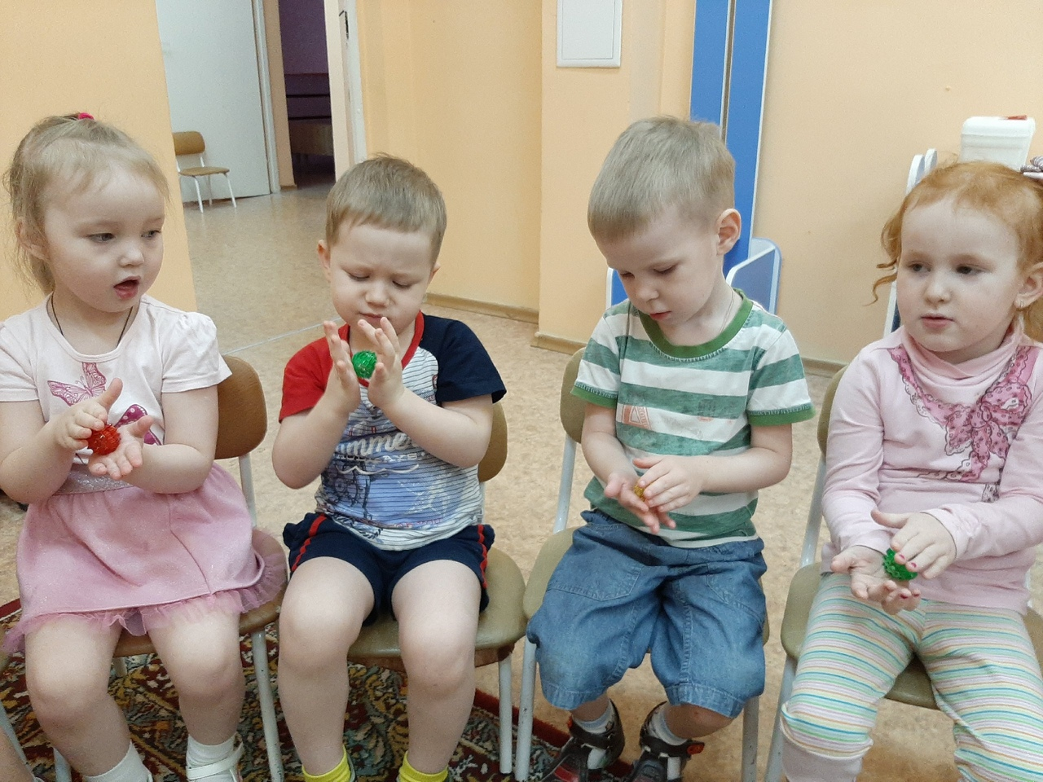
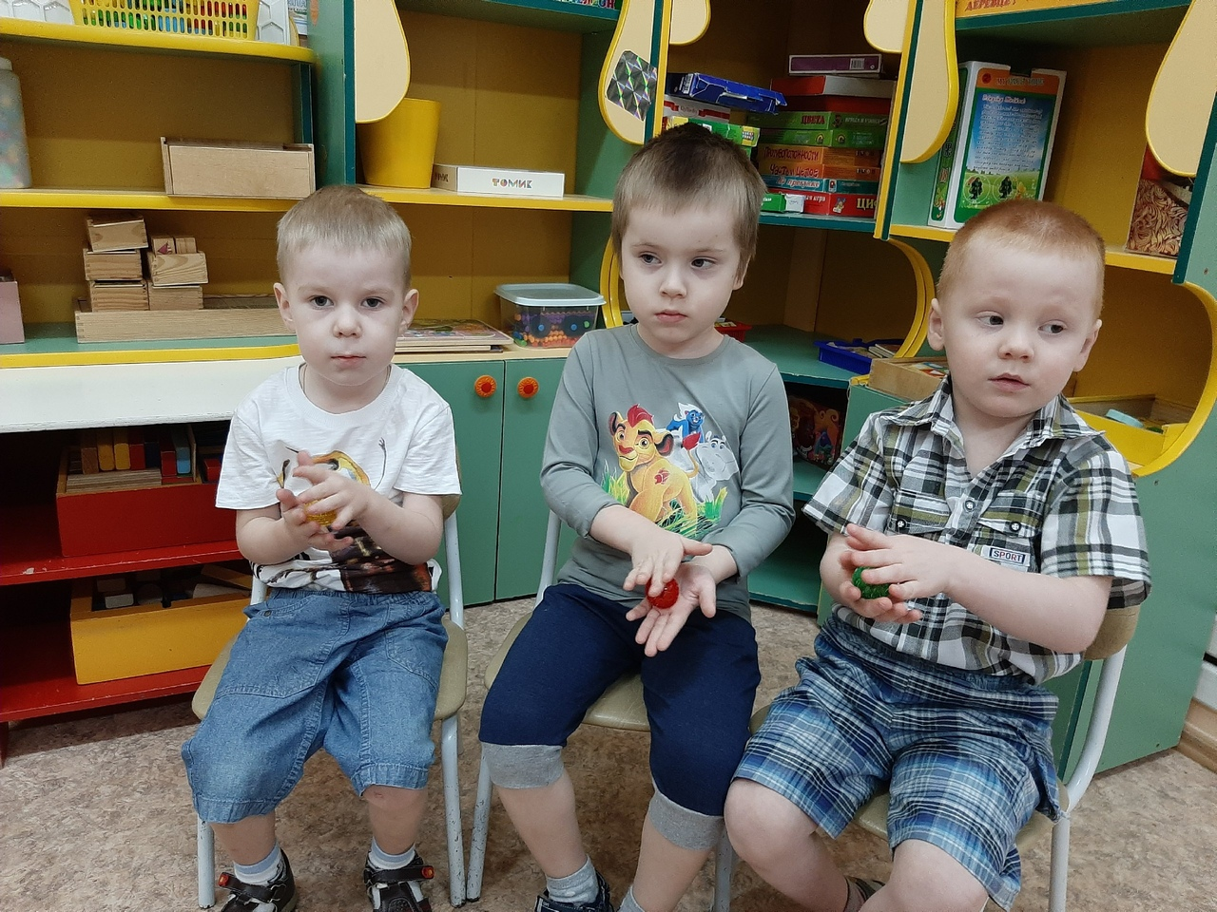
-попеременно сжимать шарик кончиками пальцев; -
- сжимать шарик в кулачок от 5 до 10 раз, затем раскрыть ладонь полностью, разведя пальцы в стороны удерживать его в центре ладони 5 или 10 секунд (точечные движения).

Slide 13
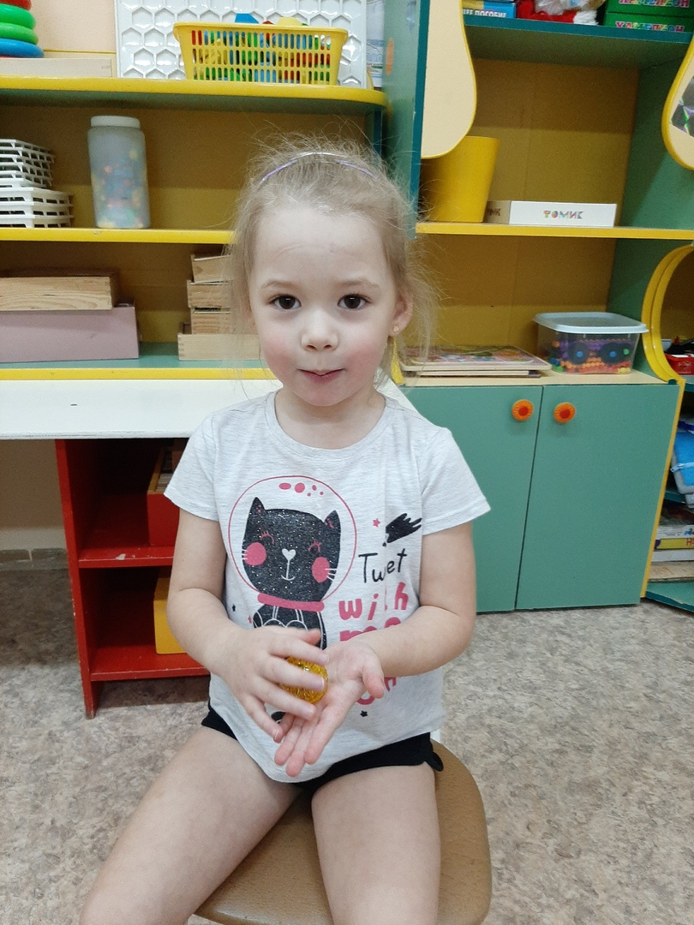
Я мячом круги катаю,
Взад-вперед его гоняю.
Им поглажу я ладошку.
Будто я сметаю крошку,
И сожму его немножко,
Как сжимает лапу кошка,
Каждым пальцем мяч прижму,
И другой рукой начну.

Slide 14
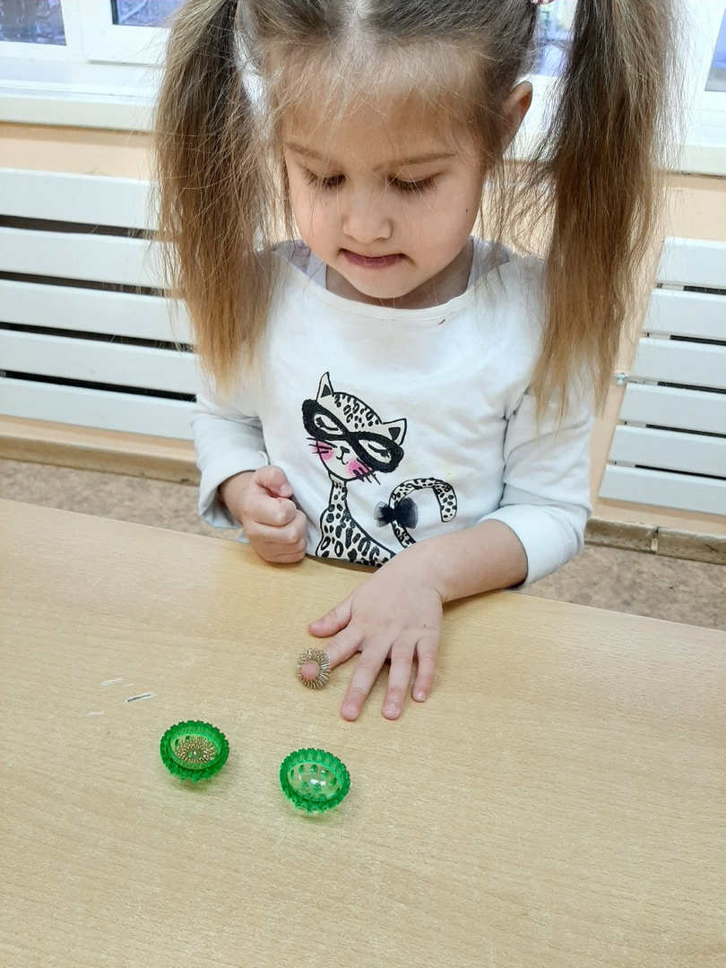
Раз – два – три – четыре – пять, /разгибать пальцы по одному/
Вышли пальцы погулять,
Этот пальчик самый сильный, самый толстый и большой.
Этот пальчик для того, чтоб показывать его.
Этот пальчик самый длинный и стоит он в середине.
Этот пальчик безымянный, он избалованный самый.
А мизинчик, хоть и мал, очень ловок и удал

Slide 15
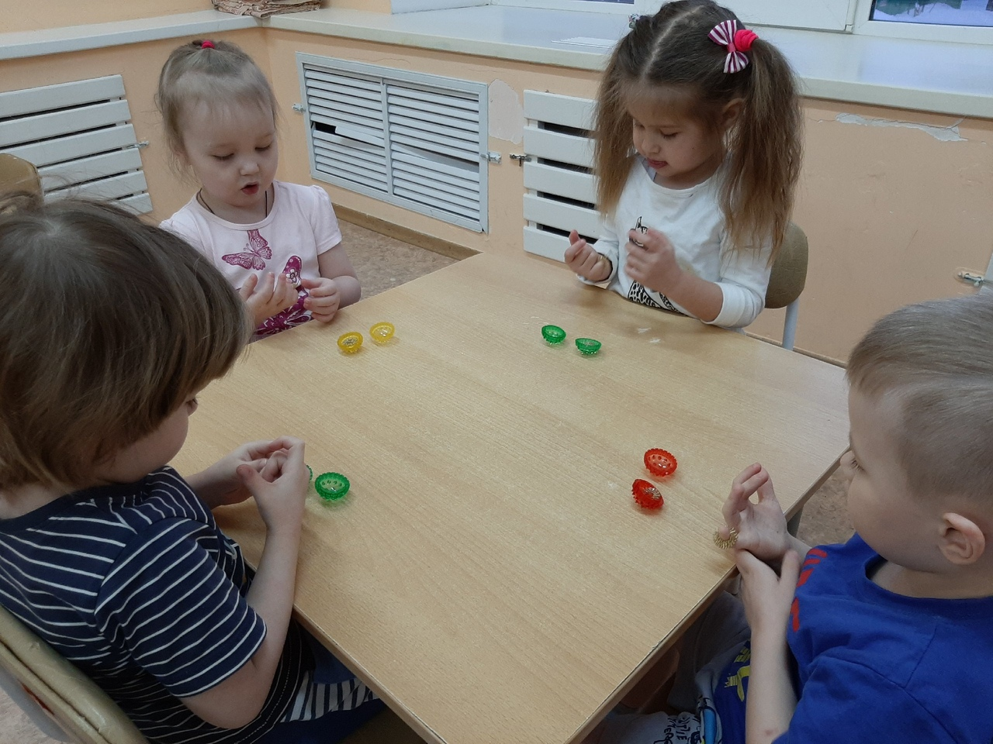
На правой руке:
Этот малыш-Илюша, (на большой палец)
Этот малыш-Ванюша, (указательный)
Этот малыш-Алеша, (средний)
Этот малыш-Антоша, (безымянный)
А меньшего малыша зовут Мишуткой друзья. (мизинец)
На левой руке:
Эта малышка-Танюша, (на большой палец)
Эта малышка-Ксюша, (указательный)
Эта малышка-Маша, (средний)
Эта малышка-Даша, (безымянный)
А меньшую зовут Наташа. (мизинец)

Slide 16
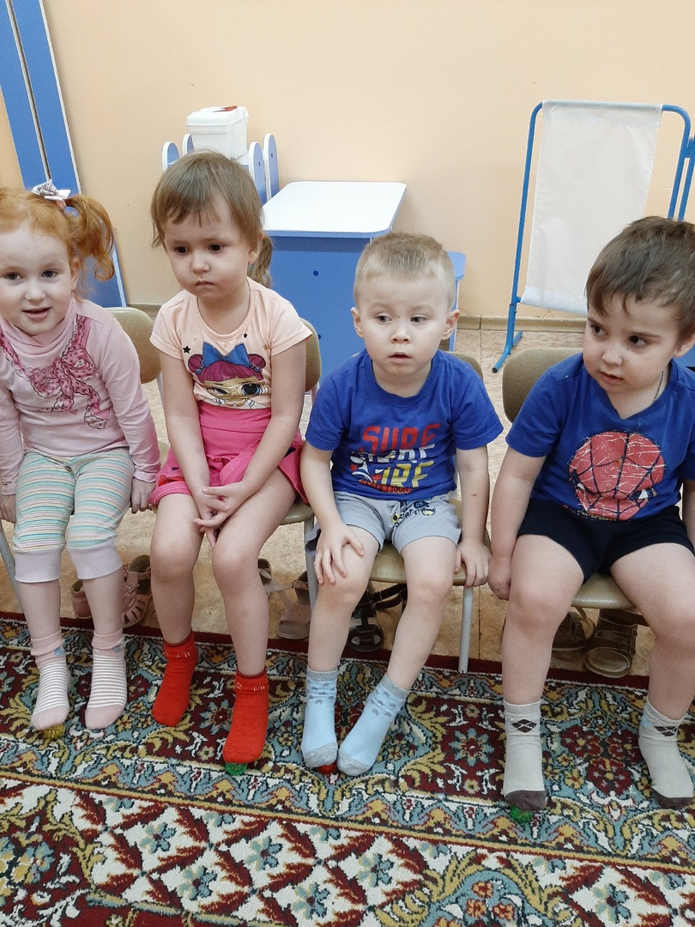
Ходит ежик без дорожек,
Не бежит ни от кого.
С головы до ножек
Весь в иголках ежик.
Как же взять его?

Slide 17
Применение в работе таких нетрадиционных здоровьесберегающих педагогических технологий, как Су-Джок, повышает иммунитет и формирует у детей, педагогов и родителей ценностные ориентации, направленные на сохранение и укрепление здоровья.
Формы взаимодействия педагога с детьми:
1. Пальчиковая гимнастика;
2. Рассказывание сказок;
3. Совершенствование навыков пространственной ориентации;
4. Использование массажера при выполнении гимнастики, ОРУ.
Формы взаимодействия педагога с родителями:
1. Консультации «Применение Су – Джок»;
2. Индивидуальные консультации по применению Су – Джок в домашних условиях;
3. Анкетирование родителей;
Формы взаимодействия с педагогами:
1. Презентация на педсовете.

Slide 18
Таким образом, Су – Джок является одним из эффективных приемов, обеспечивающих развитие познавательной, эмоционально-волевой сфер ребенка и плодотворно воздействует на весь организм в целом.
- дети проявляют интерес к пальчиковой гимнастике с использованием Су-Джок;
- осуществляется благоприятное воздействие на весь организм;
- увеличился словарный запас детей, речь детей стала более эмоциональной и выразительной.
- возросла речевая активность детей в различных видах деятельности;
- дети используют пальчиковую гимнастику в повседневной жизни;
- развиваются произвольное поведение, внимание, память, речь и другие психические процессы, необходимые для становления полноценной учебной деятельности.
- После применения самомассажа шариками Су – Джок прослеживается снижение заболеваемости у детей.

Slide 19
Используемая литература:
1. Воробьева Т.А., Крупенчук О.И. Мяч и речь. – СПб.: Дельта, 2001.
2. Вопросы терапии и практики Су–Джок терапии Серии книг по Су–Джок терапии (Пак Чжэ Ву, Су–Джок Академия,2009)
3. Ивчатова Л.А. Су-джок терапия в коррекционно-педагогической работе с детьми // Логопед - 2010. №1. - с. 36-38
4. Нетрадиционные методики в коррекционной педагогике ( Составитель М.А.Поваляева, Ростов- на-Дону; Феникс, 2006)
5. Навицкая О. П. «Ум на кончиках пальцев» Москва: «Сова», 2006;
6. Су–Джок терапия в коррекционно – практической работе с детьми (Л.А.Ивчатова – Логопед – 2010, №1)
7. Лопухина И. С. Логопедия, 550 занимательных упражнений для развития речи: пособие для логопедов и родителей. – М.: Аквариум, 1995.
8. Цвынтарный В. В. Играем пальчиками и развиваем речь. – СПб. Издательство «Лань», 2002.
9. Шанина С. Е., Гаврилова А. М. «Играем пальчиками — развиваем речь» Москва, 2008.
10. Швайко Г. С. Игры и игровые упражнения для развития речи. – М., 1983.

Slide 20
Спасибо за внимание!

